Slide 1



Questionnaire enseignants, mode d’emploi
Objectifs du mode d’emploi
Ce mode d’emploi vise à présenter les modalités :
1. D’administration du questionnaire destiné aux enseignants ;
2. De suivi du renseignement de ce questionnaire par les enseignants ;
3. De lecture des résultats à ce questionnaire : résultats bruts, résultats synthétiques et matrice de positionnement des enseignants.
A noter, sur ce dernier point, que les modalités d’utilisation de la matrice de positionnement des enseignants font, ci-après, l’objet d’un développement dédié.
Vous trouverez une reproduction du questionnaire enseignant en annexe.
Un lien vers le questionnaire est envoyé à chaque enseignant.
Cet envoi est automatiquement réalisé lorsque vous cliquez sur « soumettre les questionnaires ».
Point d’attention : seuls les enseignants de votre collège inscrits sur la plateforme Cocon en seront destinataire.
Il revient donc aux équipes projet de s’assurer au préalable que l’ensemble des enseignants de leur collège sont bien déclarés au sein du groupe Cocon propre à votre établissement.
Avant l’envoi du questionnaire, il est important de :
Communiquer sur les objectifs du questionnaire, son contenu et sur les modalités de sa mise à disposition ;
Préciser qu’il n’y a pas de bonne ou de mauvaise réponse et qu’il s’agit, pour chacun des répondants, d’y répondre le plus spontanément possible.
Administration du questionnaire
La possibilité est donnée aux équipes projet Cocon de suivre l’avancement du renseignement du questionnaire
Dans son ensemble ;
Par enseignant.
Pour en permettre une analyse optimale de ses résultats, possibilité est donnée aux équipes projet de :
S’assurer que les enseignants ont bien répondu à toutes les questions ;
Relancer les enseignants qui n’ont pas ouvert ou fini de répondre au questionnaire.
Suivi de l’avancement des réponses au questionnaire

Slide 2
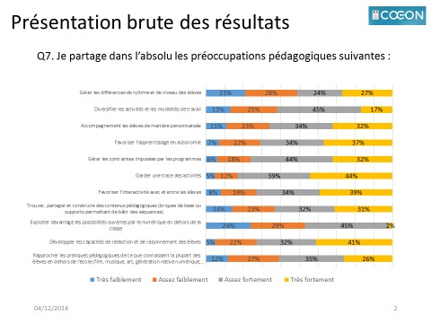
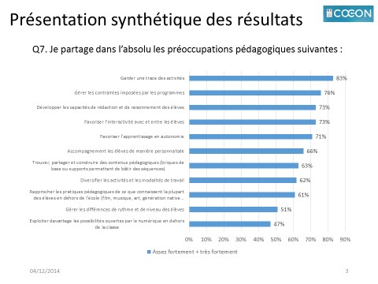
Modalités de lecture des résultats du questionnaire enseignants
Trois formats de lecture des résultats au questionnaire sont mis à disposition des équipes projet Cocon :
Un format présentant les résultats bruts.
  Pour chacune des questions posées, ce format de restitution donne une vision détaillée, en pourcentage, des réponses données par les enseignants.
Un format qui présente les résultats synthétiques
  Pour chacune des questions posées, ce format de restitution donne une vision synthétique des réponses données par les enseignants.
  Seule la somme des réponses positives est exprimée sous forme de pourcentage.
  Une analyse comparant les réponses à deux questions proches y sont également proposées.
Un format matriciel qui présente le positionnement des enseignants du collège par profil.
  Ce troisième format fait l’objet d’une présentation détaillée ci-après.
Présentation brute et synthétique des résultats : illustration à partir de la question 7 du questionnaire enseignants

Slide 3

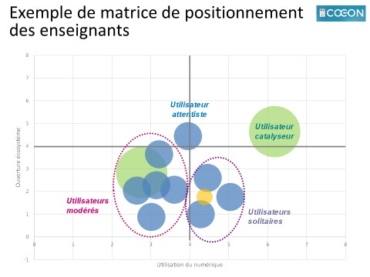
Zoom sur la matrice de positionnement des enseignants (1/6)
Objectifs
La matrice de positionnement des enseignants vise à donner aux équipes projet une vision d’ensemble des dynamiques collectives au sein de leur collège et à adapter en conséquence la feuille de route.
L’hypothèse sous-jacente à cette matrice est que la diffusion de nouvelles pratiques pédagogiques numériques est tout autant le produit de la capacité des enseignants à échanger avec leurs pairs sur ce sujet que le résultat de leur progression individuelle sur le plan de l’utilisation des ressources numériques.
En d’autres termes, pour faire évoluer les pratiques pédagogiques numériques propres à chaque enseignant, il s’agit de faire levier sur le niveau d’échange entre pairs au sein et en dehors de son collège et de faire levier sur le niveau d’utilisation des ressources numériques mises à leur disposition.
Le positionnement des enseignants permet d’identifier l’appartenance de chaque enseignant à une communauté de pratiques. Les expérimentations menées dans deux collèges pilote ont permis de distinguer quatre communautés de pratiques. Chacune d’elle a donné lieu à l’écriture d’un profil enseignant.
In fine, en fonction de la représentation de ces quatre communautés de pratiques au sein de votre collège, la matrice de positionnement des enseignants vise à permettre à l’équipe projet Cocon de préciser :
La stratégie de mobilisation des enseignants ;
Le pilotage et la mise en œuvre des temps 2 et 3 du projet Cocon visant au partage d’idées et usages et à leur mise en pratique.
Niveau d’échange entre pairs
Niveau d’utilisation des ressources numériques

Slide 4
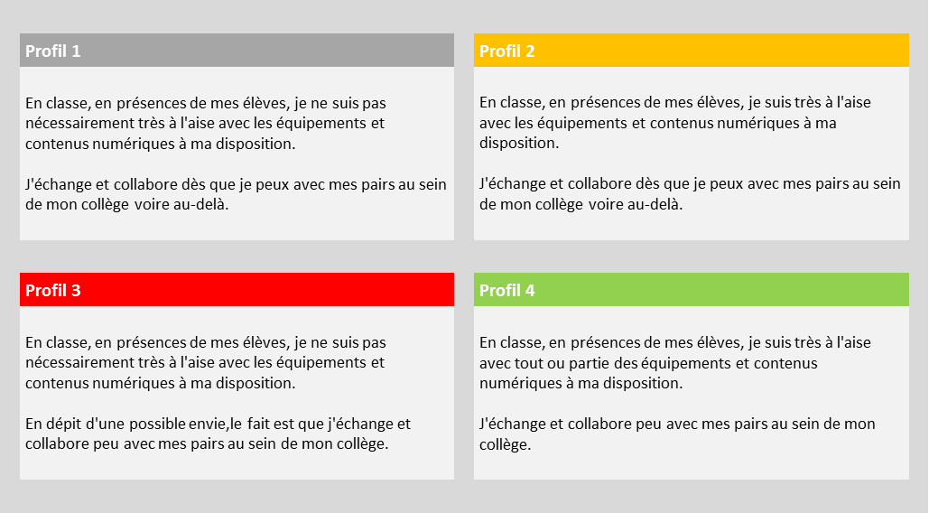
Zoom sur la matrice de positionnement des enseignants (2/6)
Modalités de lecture de la matrice
La matrice de positionnement des enseignants permet de positionner les enseignants sur une matrice à trois dimensions présentant :
En abscisse, estimée sur 8, leur niveau d’utilisation des ressources numériques (équipements et contenus numériques)
En ordonnée, estimée sur 8, leur niveau d’ouverture et de partage avec leurs pairs.
La bulle représentant chaque enseignant donne deux indications :
La taille de la bulle donne à voir le niveau de mobilisation de l’enseignant dans le cadre du projet Cocon
  Les bulles de grande taille, de couleur verte, représentent les enseignants qui souhaitent être membre de l’équipe projet Cocon et, dans le même temps, participer aux ateliers.
  Les bulles de taille moyenne, de couleur bleue, représentent les enseignants qui souhaitent participer aux ateliers sans être membre de l’équipe projet.
  Les bulles de petite taille, de couleur jaune, représentent les enseignants qui ne souhaitent ni être membre de l’équipe projet Cocon, ni participer aux ateliers.
Le cerclage des bulles permet de distinguer entre les enseignants titulaires et les enseignants non titulaires.
  Le cerclage continu permet de repérer les enseignants titulaires.
  Le cerclage en pointillé permet de repérer les enseignants non titulaires.
En fonction de son positionnement, chaque enseignant se voit associer l’un des quatre profils type proposés ci-dessous dans leur version synthétique et ci-après dans leur version détaillée:
Profil 1 – Les utilisateurs attentistes
Profil 2 – Les utilisateurs catalyseurs
Profil 3 – Les utilisateurs modérés
Profil 4 – Les utilisateurs solitaires
Une description synthétique et détaillée de ces profils est proposée ci-dessous.

Slide 5
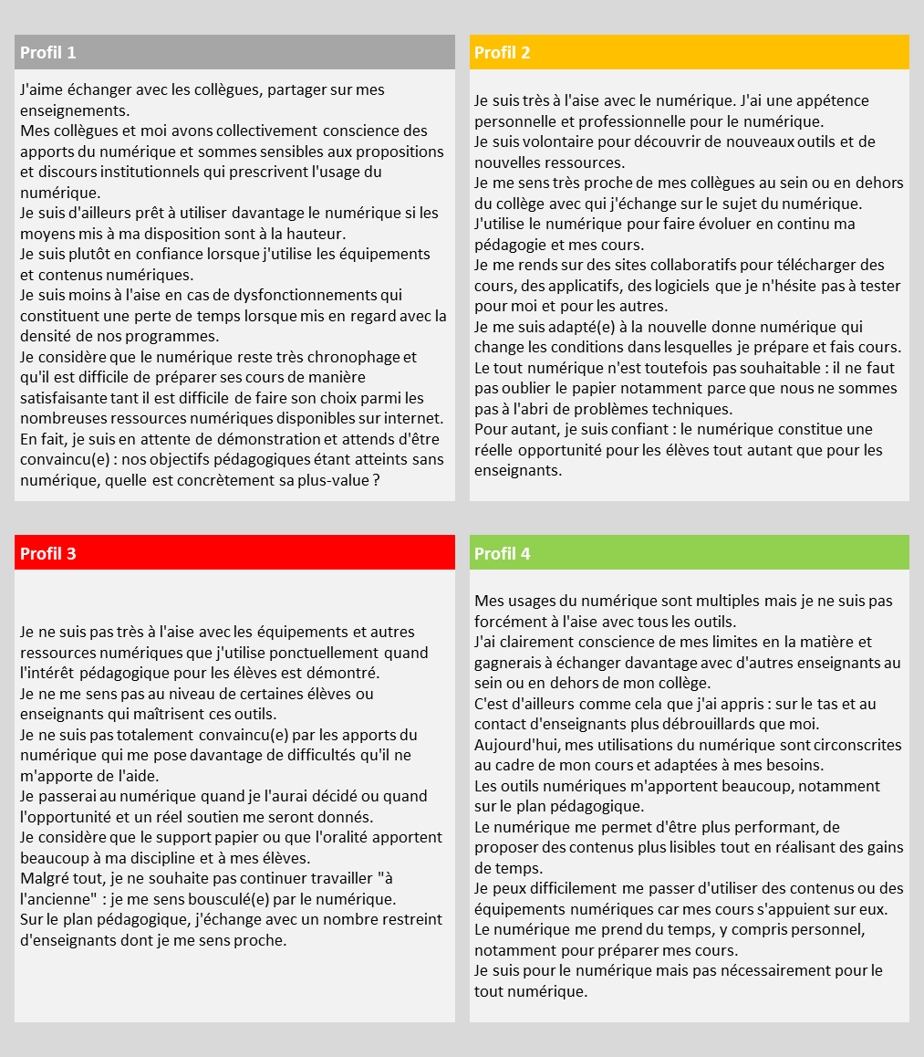
Zoom sur la matrice de positionnement des enseignants (3/6)
Modalités de lecture de la matrice (Suite)

Slide 6
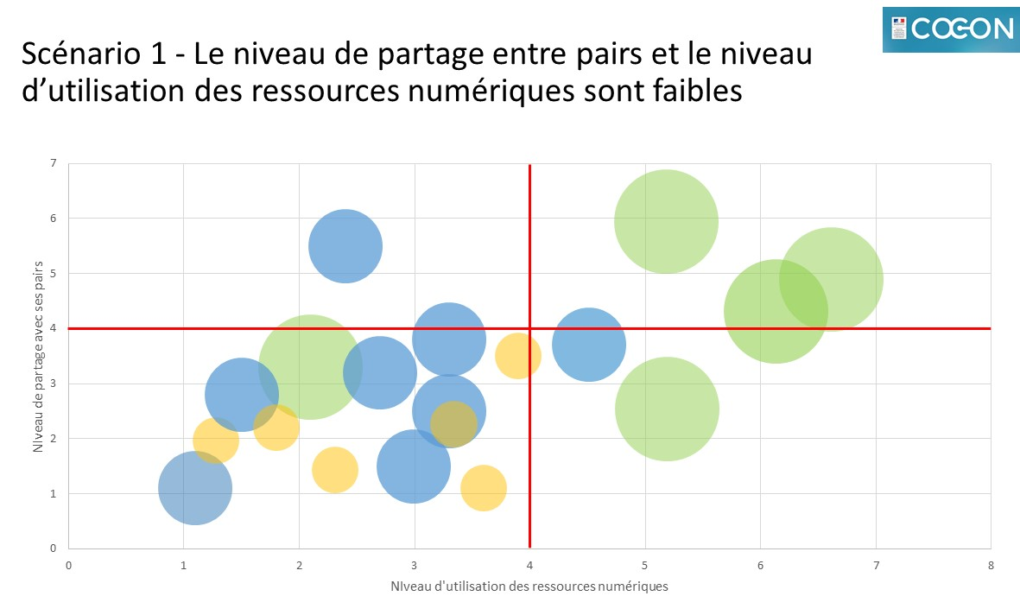
Zoom sur la matrice de positionnement des enseignants (4/6)
Modalités de lecture de la matrice (Suite et fin)
L’objectif de la matrice de positionnement des enseignants est de proposer aux équipes projet Cocon une lecture des dynamiques collectives à l’œuvre au sein de leur collège.
Remarque 1 : dans la majorité des cas, les réponses au questionnaire permettent de positionner clairement les enseignants. Pour les autres, qui occupent une position centrale, il est plus difficile de les associer de manière définitive à l’un des quatre profils.
Remarque 2 : il est important d’avoir en tête que les résultats proposés constituent une photo collective et individuelle à un instant t. Le profil et la composition des quatre communautés de pratiques ou profils type est susceptible d’évoluer. L’un des enjeux de la démarche Cocon est ainsi de faire levier sur la capacité des enseignants à partager entre eux, pour leur permettre de progresser sur le plan de leur pratiques pédagogiques numériques.
  Scénarios de mise en œuvre de la démarche Cocon
En fonction de la représentation des communautés de pratiques / profils type au sein de votre collège, quatre grands scénarios de mise en œuvre de la démarche sont proposés.
Préconisations pour le scénario 1 - le niveau de partage entre pairs et le niveau d’utilisation des ressources numériques sont faibles
Pilotage et mobilisation :
  Lors des temps de communication auprès de votre équipe enseignante, insister sur les objectifs et les modalités de mise en œuvre de la démarche Cocon
  S’assurer que les ambitions, objectifs et modalités de mise en œuvre du projet sont bien compris et appropriés par chaque enseignant.
  S’appuyer sur les enseignants les plus motivés - et, en particulier, parmi eux, les utilisateurs catalyseurs (profil 2) - pour mettre en œuvre les temps 2 et 3 de la démarche Cocon.
Temps 2 de partage d’idées et usages
  Constituer des groupes de travail mixant de manière équilibrée les quatre profils d’enseignants.
  Temps 3 de mise en pratique
  Favoriser des mises en pratique collectives – notamment pour les enseignants appartenant aux profils 1, 3 et 4 - afin de capitaliser sur les bonnes idées et de favoriser leur essaimage au sein de l’équipe enseignante.

Slide 7
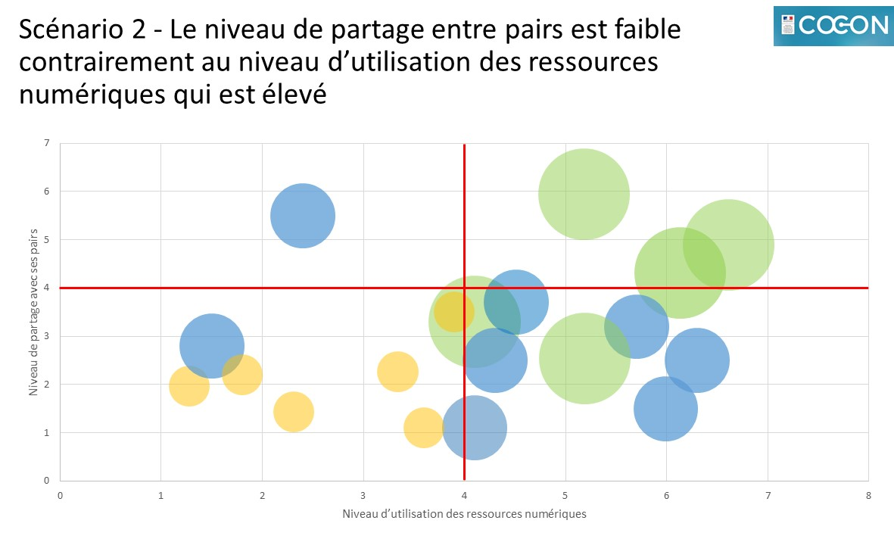
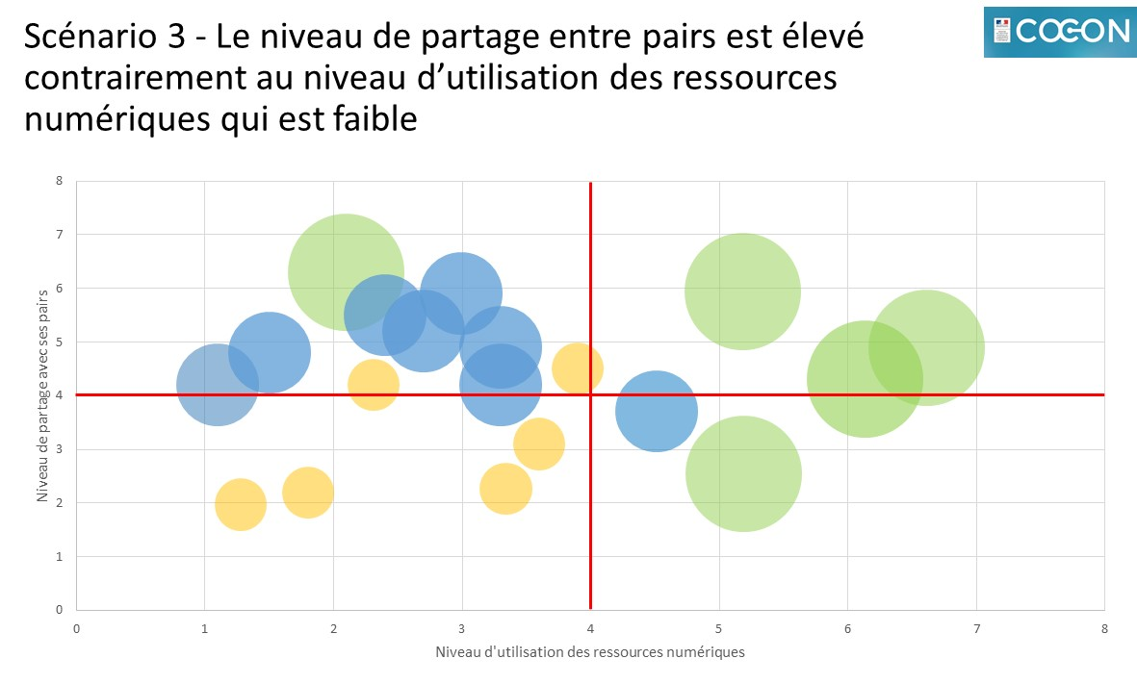
Zoom sur la matrice de positionnement des enseignants (5/6)
Préconisations pour le scénario 2 - Le niveau de partage entre pairs est faible contrairement au niveau d’utilisation des ressources numériques qui est élevé
Pilotage et mobilisation :
  Prendre appui sur les enseignants motivés – et parmi eux, les utilisateurs catalyseurs – pour mobiliser les autres enseignants.
  Communiquer sur l’objectif de favoriser des dynamiques collectives propres à susciter et à pérenniser davantage d’échanges de pratiques au sein - voire au-delà - de l’établissement.
Temps 2 de partage d’idées et usages
  Constituer des groupes de travail au sein desquels les utilisateurs solitaires et catalyseurs (profils 2 et 4) seront surreprésentés, afin de tirer vers le haut la capacité d’échange et le niveau d’utilisation des ressources numériques de l’ensemble de l’équipe enseignante.
Temps 3 de mise en pratique
  Individualiser au maximum les cas de mise en pratique afin de mettre à la disposition des enseignants un large éventail de nouvelles pratiques pédagogiques numériques et de capitaliser au maximum sur elles.
Préconisations pour le scénario 3 - Le niveau de partage entre pairs est élevé contrairement au niveau d’utilisation des ressources numériques qui est faible
Pilotage et mobilisation :
  Prendre appui sur les enseignants motivés – et parmi eux, les utilisateurs catalyseurs – pour mobiliser les autres enseignants.
  Communiquer sur l’objectif de favoriser le partage en groupe de nouvelles pratiques pédagogiques numériques.
Temps 2 de partage d’idées et usages
  Constituer des groupes de travail au sein desquels les utilisateurs attentistes (profil 1) seront animés par des utilisateurs catalyseurs
  afin d’amener les premiers à faire davantage confiance aux équipements numériques.
Temps 3 de mise en pratique
  Organiser un travail en binôme – deux utilisateurs d’un même profil - autour d’une même mise en pratique.
  Désigner un parrain choisi parmi les utilisateurs catalyseurs pour chaque binôme d’enseignants de profil 1 ou 3 (utilisateurs attentistes ou modérés).
  Favoriser la tenue de réunions de partage entre utilisateurs solitaires idéalement animées par un utilisateur catalyseur membre de l’équipe projet.

Slide 8
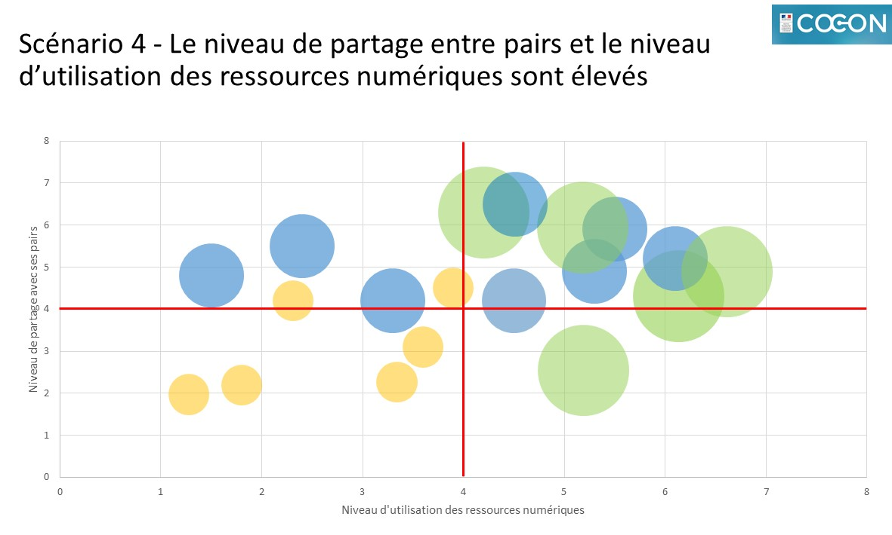
Zoom sur la matrice de positionnement des enseignants (6/6)
Préconisations pour le scénario 4 - Le niveau de partage entre pairs et le niveau d’utilisation des ressources numériques sont élevés
Pilotage et mobilisation :
  Communiquer auprès des enseignants sur l’objectif d’homogénéisation des pratiques pédagogiques numériques, en s’attachant à donner confiance aux utilisateurs les moins avancés.
Temps 2 de partage d’idées et usages
  Constituer deux types de groupes de travail :
    Le premier type de groupe de travail – groupe de travail experts - sera exclusivement composé d’enseignants aux
pratiques avancées (profils 2 et 4) souhaitant approfondir leur maîtrise des ressources numériques ;
    Le second type de groupe de travail – groupe de travail inspirateur - sera composé d’utilisateurs catalyseurs plus enclins à transmettre leurs pratiques et à mettre en confiance les enseignants les moins expérimentés, constituant les communautés de pratiques propres aux profils 1 et 3.
    Dans ce second type de groupe de travail, les enseignants appartenant aux profils 1 et 3 seront idéalement majoritaires.
Temps 3 de mise en pratique
  Favoriser la mise en pratique individuelle pour les enseignants ayant participé aux groupes de travail experts.
  Pour les enseignants ayant participé aux groupes de travail inspirateurs
    Organiser un travail en binôme – deux utilisateurs d’un même profil - autour d’une même mise en pratique.
    Désigner un parrain parmi les utilisateurs catalyseurs pour chaque binôme d’enseignants de profil 1 ou 3 (utilisateurs attentistes ou modérés).
    Favoriser la tenue de réunions de partage entre utilisateurs solitaires, réunions idéalement animées par un utilisateur catalyseur membre de l’équipe projet.
    Désigner un parrain parmi les utilisateurs catalyseurs pour chaque binôme d’enseignants de profil 1 ou 3 (utilisateurs attentistes ou modérés).

Slide 9

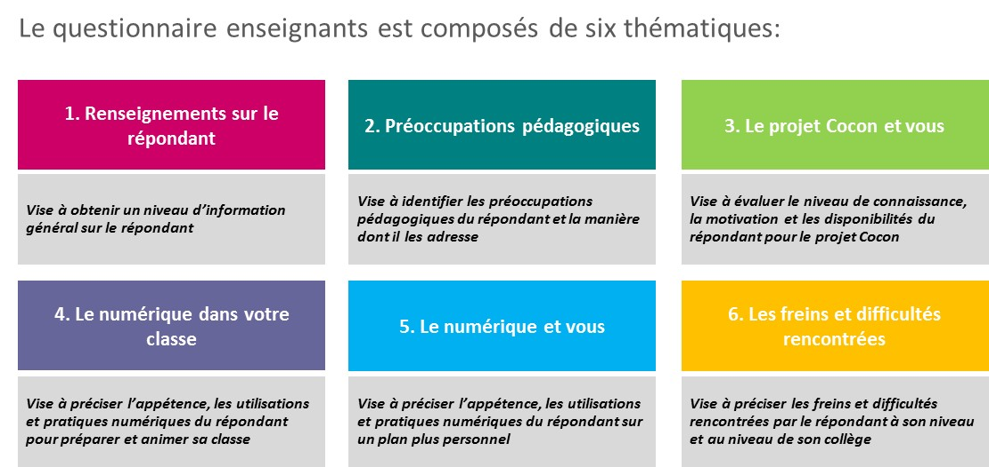
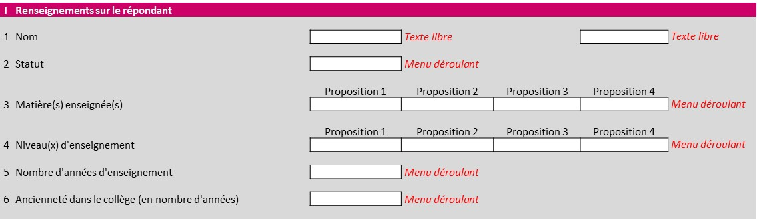
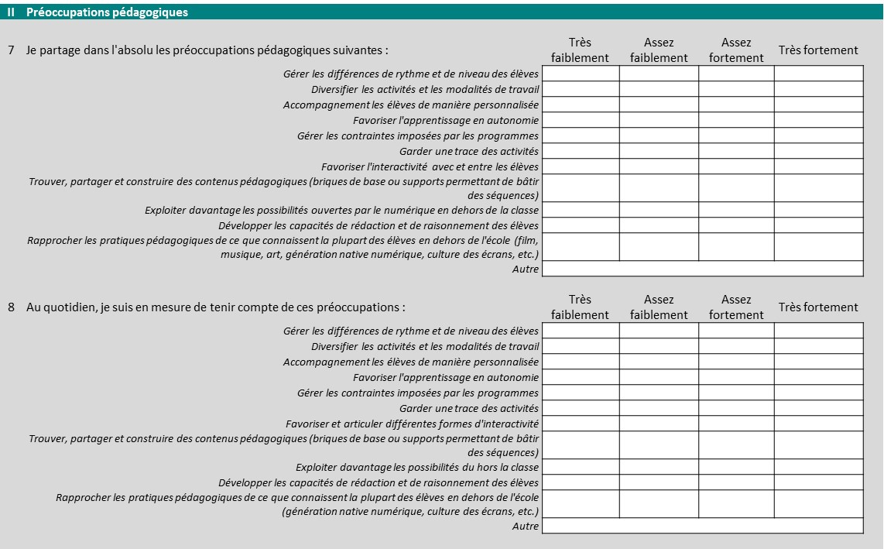
Annexes : contenu du questionnaire enseignants (1/4)

Slide 10
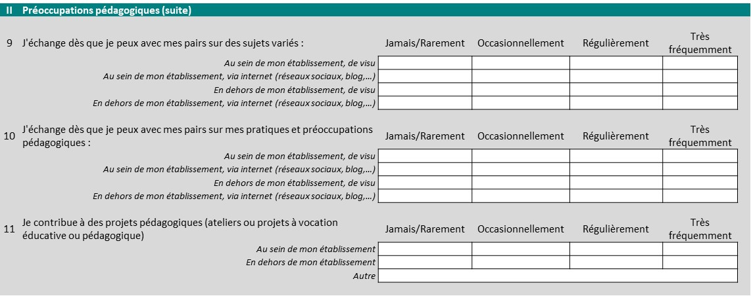
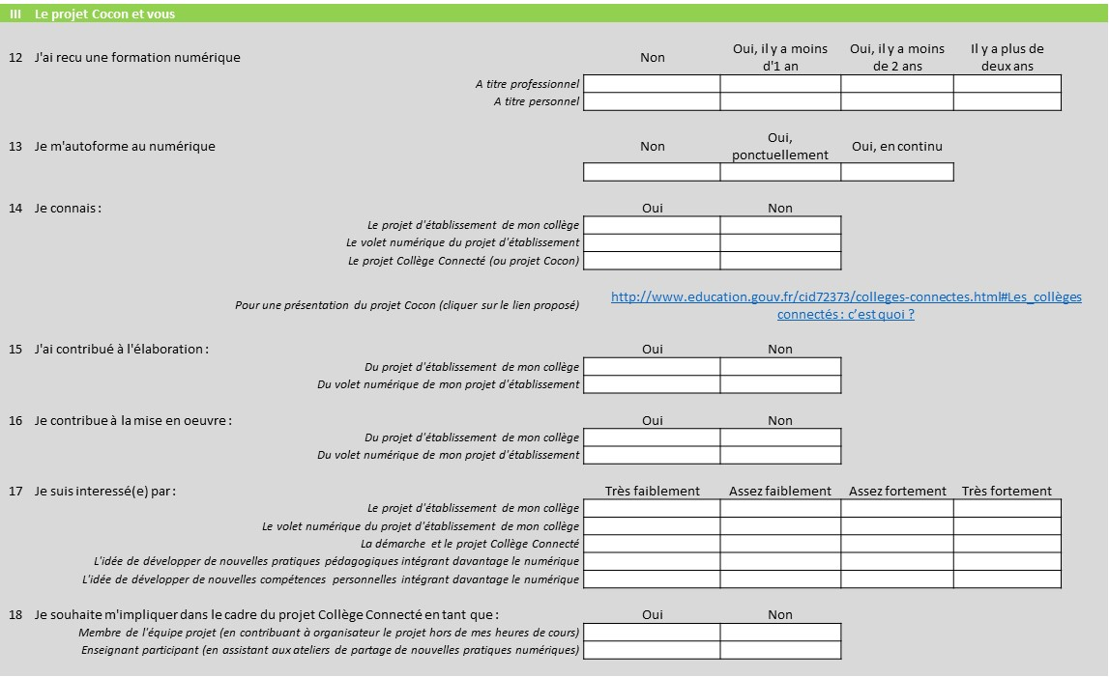
Annexes : contenu du questionnaire enseignants (2/4)

Slide 11
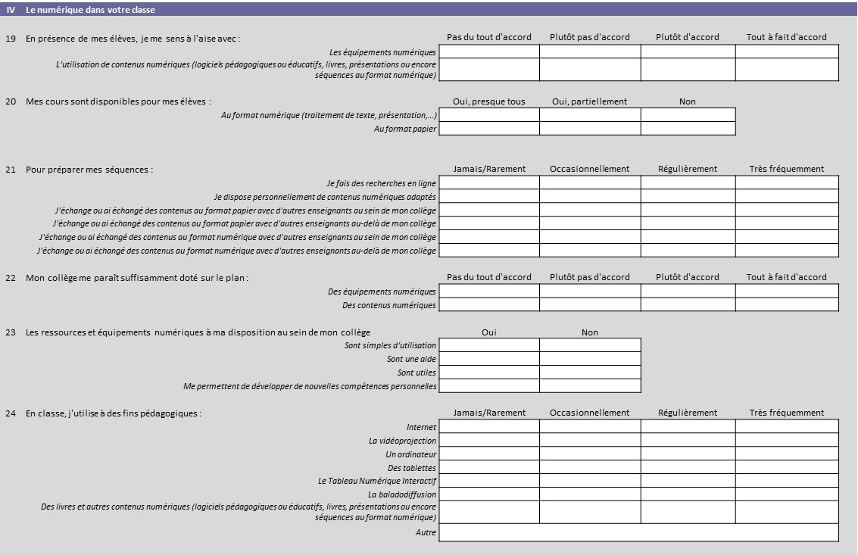
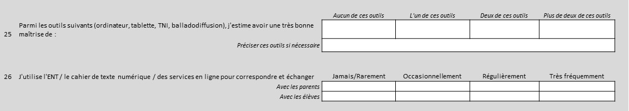
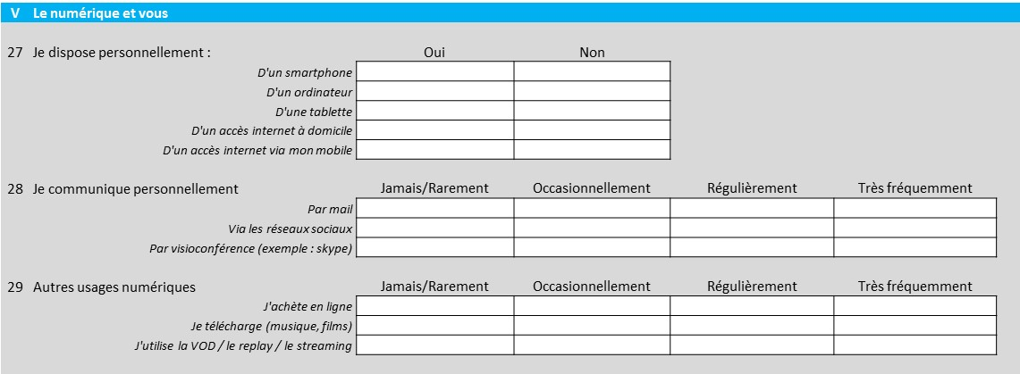
Annexes : contenu du questionnaire enseignants (3/4)

Slide 12
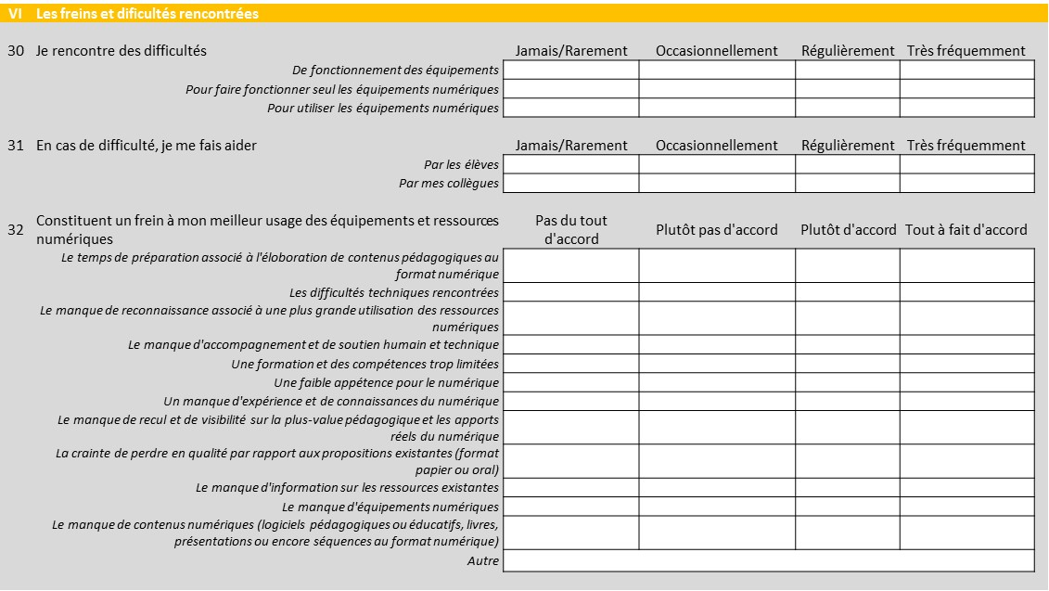
Annexes : contenu du questionnaire enseignants (4/4)

